Slide 1
КОСМОНАВТИКА
из греческого
КОСМОС — Вселенная
НАВТИКА — искусство кораблевождения

Slide 2
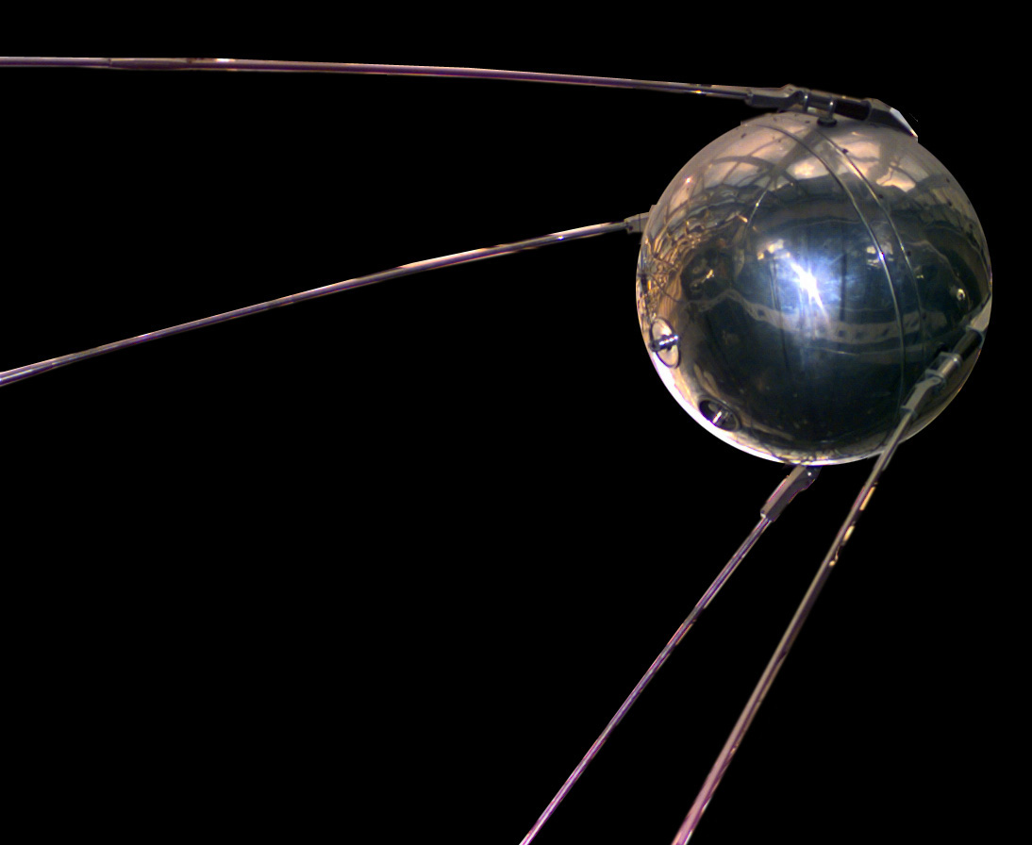
Начало космической эры
4 октября 1957 — запущен первый искусственный спутник Земли (Спутник-1, СССР).
Масса — 83,6 кг;
Диаметр — 58 см.
Спутник летал 92 дня, до 4 января 1958 года, совершив 1440 оборотов вокруг Земли (60 млн км)‏

Slide 3
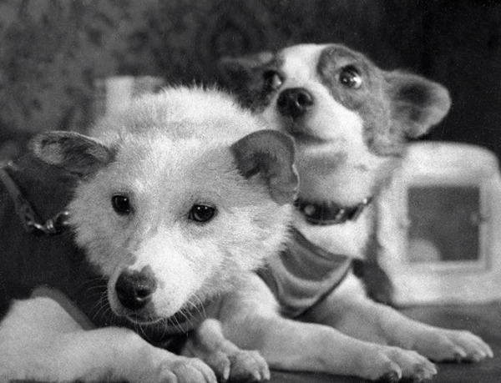
«Космические» собаки
3 ноября 1957 — первый полёт в космос живого существа на корабле «Спутник-2», собака Лайка.
19 августа 1960 — на корабле «Спутник-5» полёт в космос совершили собаки Белка и Стрелка.

Slide 4
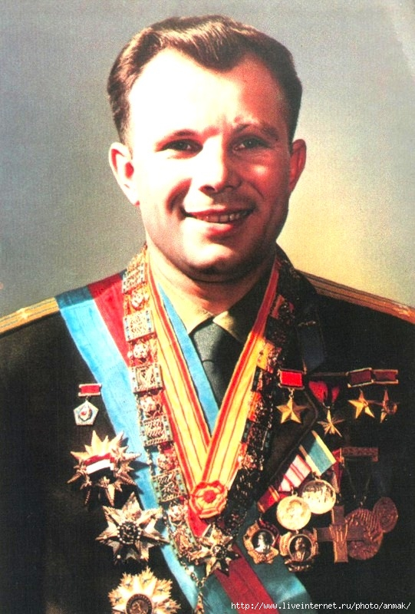
Первый космонавт Земли — Юрий Алексеевич Гагарин
Родился 9 марта 1934, в д. Клушино, Смоленской обл.
Погиб 27 марта 1968, около города Киржач Владимирской обл. при выполнении тренировочного полёта

Slide 5
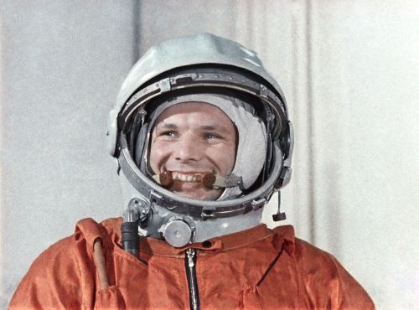
12 апреля 1961 года
Первый полёт человека в космос на корабле «Восток-1» продолжался 108 минут (один виток вокруг Земли)

Slide 6
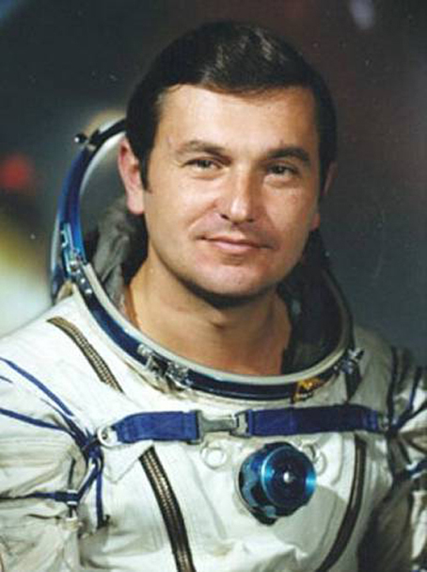
Целые сутки в космосе
6-7 августа 1961 года Герман Титов совершил космический полёт продолжительностью 1 сутки 1 час, сделав 17 витков вокруг Земли, пролетев более 700 тысяч километров.

Slide 7
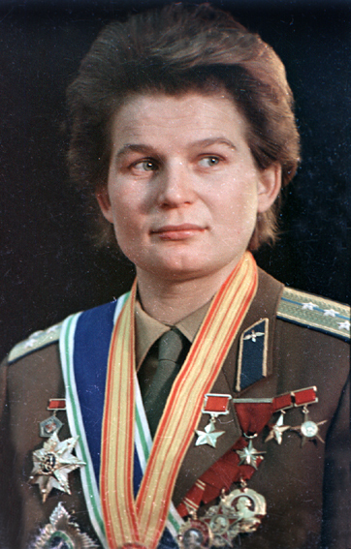
Первая женщина-космонавт
16-18 июня 1963 — полёт женщины-космонавта Валентины Терешковой на корабле «Восток-6».
Полёт продолжался трое суток, корабль совершил 48 витков вокруг Земли, пройдя почти 2 млн. км.

Slide 8
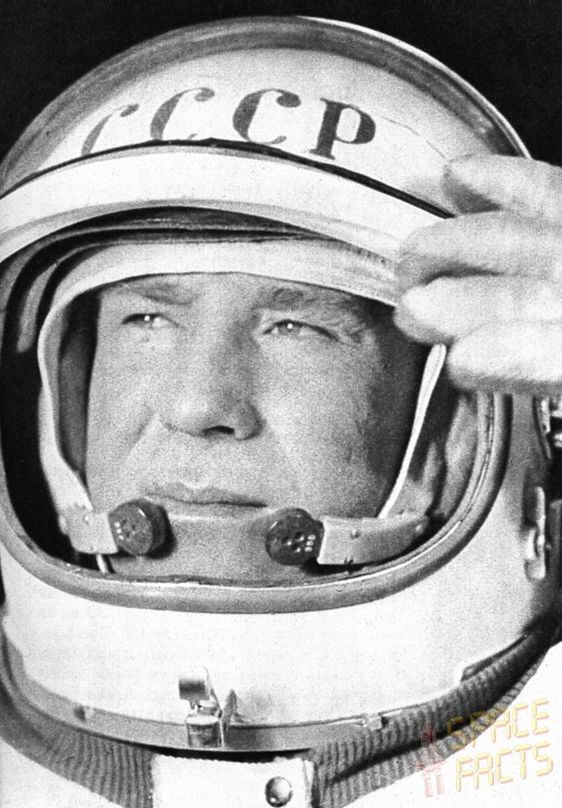
Человек в открытом космосе
18—19 марта 1965 года Алексей Леонов совместно с Павлом Беляевым совершил полёт в космос на космическом корабле «Восход-2» и первый в истории космонавтики выход в открытый космос продолжительностью 12 минут 9 секунд.

Slide 9
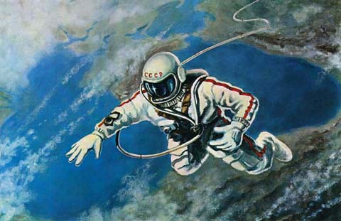
Наша Земля глазами космонавта (картина А. Леонова «Над Чёрным морем»)‏

Slide 10
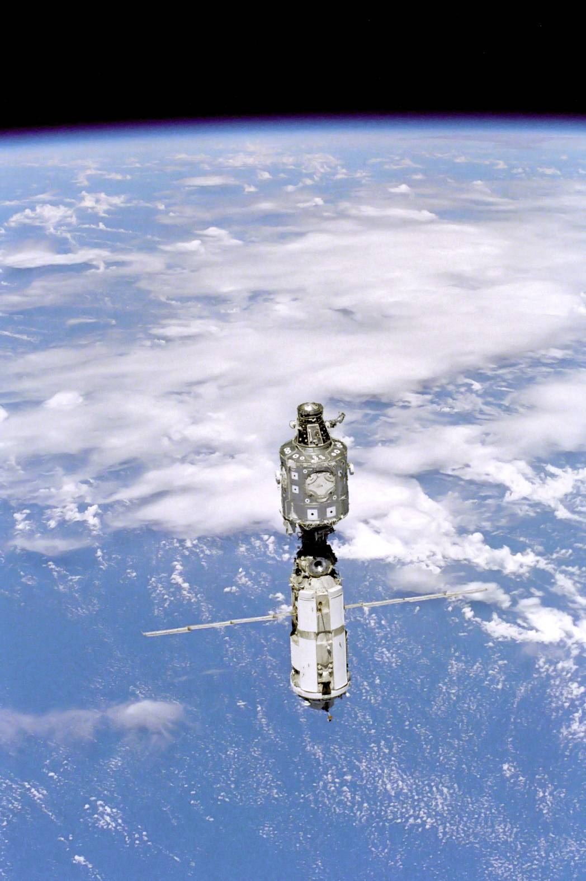
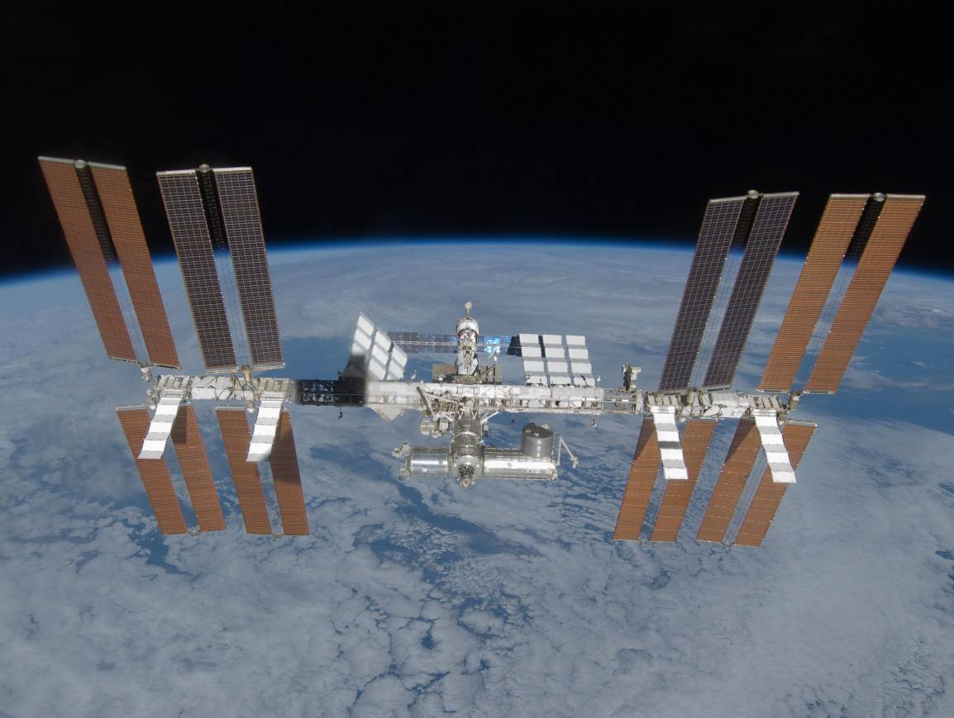
МКС

